Slide 1
TỔ CHỨC LƯU TRỮ, TÌM KIẾM VÀ TRAO ĐỔI THÔNG TIN
CHỦ ĐỀ 2:
BÀI 2: THÔNG TIN TRONG MÔI TRƯỜNG SỐ
KHỞI ĐỘNG
KHÁM PHÁ
LUYỆN TẬP

Slide 2
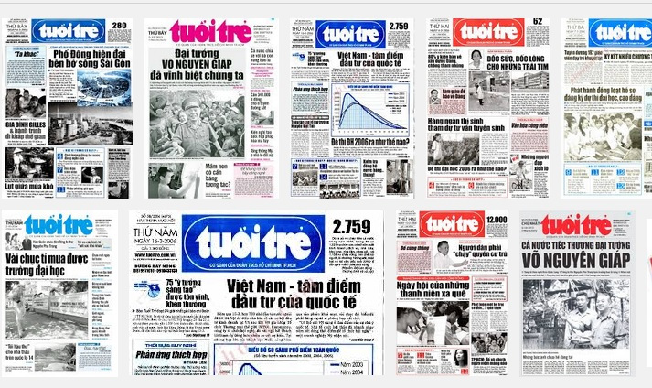
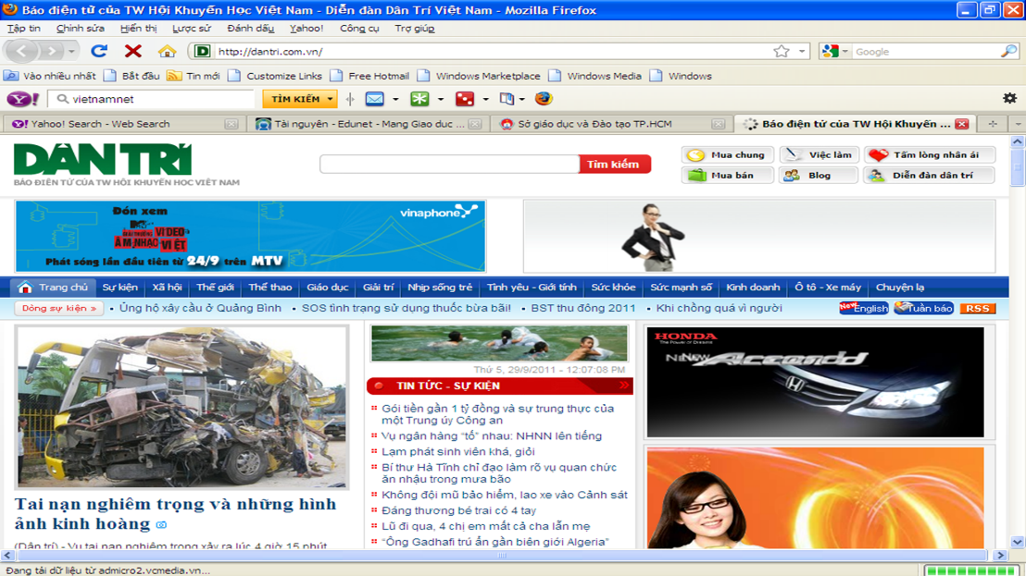
KHỞI ĐỘNG
Đọc yêu cầu, phát biểu, thảo luận về lí do ngày nay nhiều người thường tìm kiếm thông tin trên Internet thay vì trên sách, báo truyền thống.

Slide 3
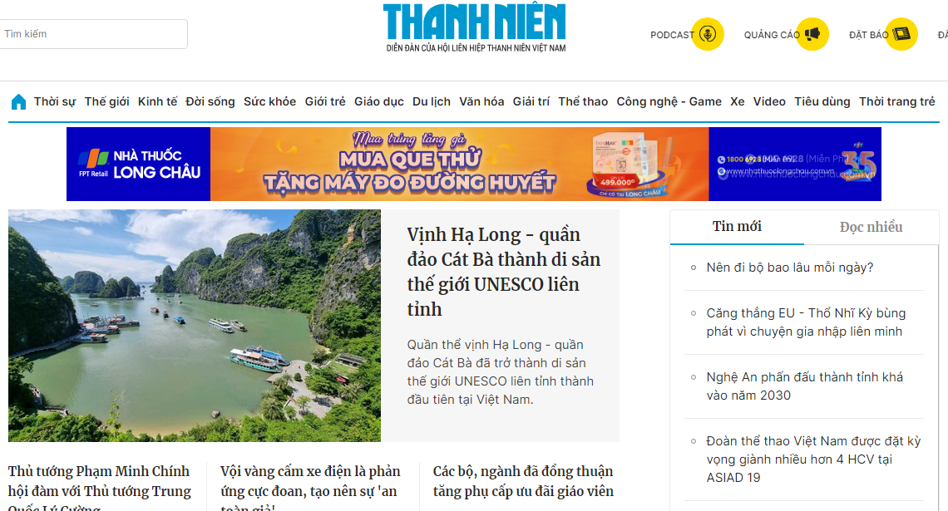
KHỞI ĐỘNG
Có thể tìm kiếm thông tin một cách nhanh chóng, dễ dàng. Tính đa dạng, khả năng sao chép, lưu trữ, chuyển đổi, trao đổi, độ tin cậy, ... của thông tin trên Internet.

Slide 4
KHÁM PHÁ
1. Đặc điểm của thông tin số
1. Thông tin số có những đặc điểm nào?
2. Tại sao nói thông tin số có nhiều dạng?
3. Vì sao nói thông tin số có thể được tìm kiếm, xử lí, chuyển đổi, truyền hiệu quả, nhanh chóng?
4. Tại sao nói thông tin số có thể dễ dàng được sao chép, khó thu hồi triệt để?
5. Tại sao nói thông tin số có tính bản quyền và dễ bị vi phạm bản quyền?
6. Nguyên nhân nào dẫn đến thông tin số có độ tin cậy khác nhau?
7. Vì sao nói thông tin số được thu thập, lưu trữ, chia sẻ nhanh, nhiều bởi các tổ chức, cá nhân?

Slide 5
KHÁM PHÁ
1. Đặc điểm của thông tin số
a) Thông tin số rất đa dạng

Slide 6
KHÁM PHÁ
1. Đặc điểm của thông tin số
b) Có công cụ tìm kiếm, xử lý, chuyển đổi, truyền hiệu quả, nhanh chóng.
Thông tin trên Internet có thể được tìm thấy dễ dàng, nhanh chóng bằng máy tìm kiếm; ảnh kĩ thuật số có thể được chỉnh sửa bằng phần mềm xử lí ảnh;

Slide 7
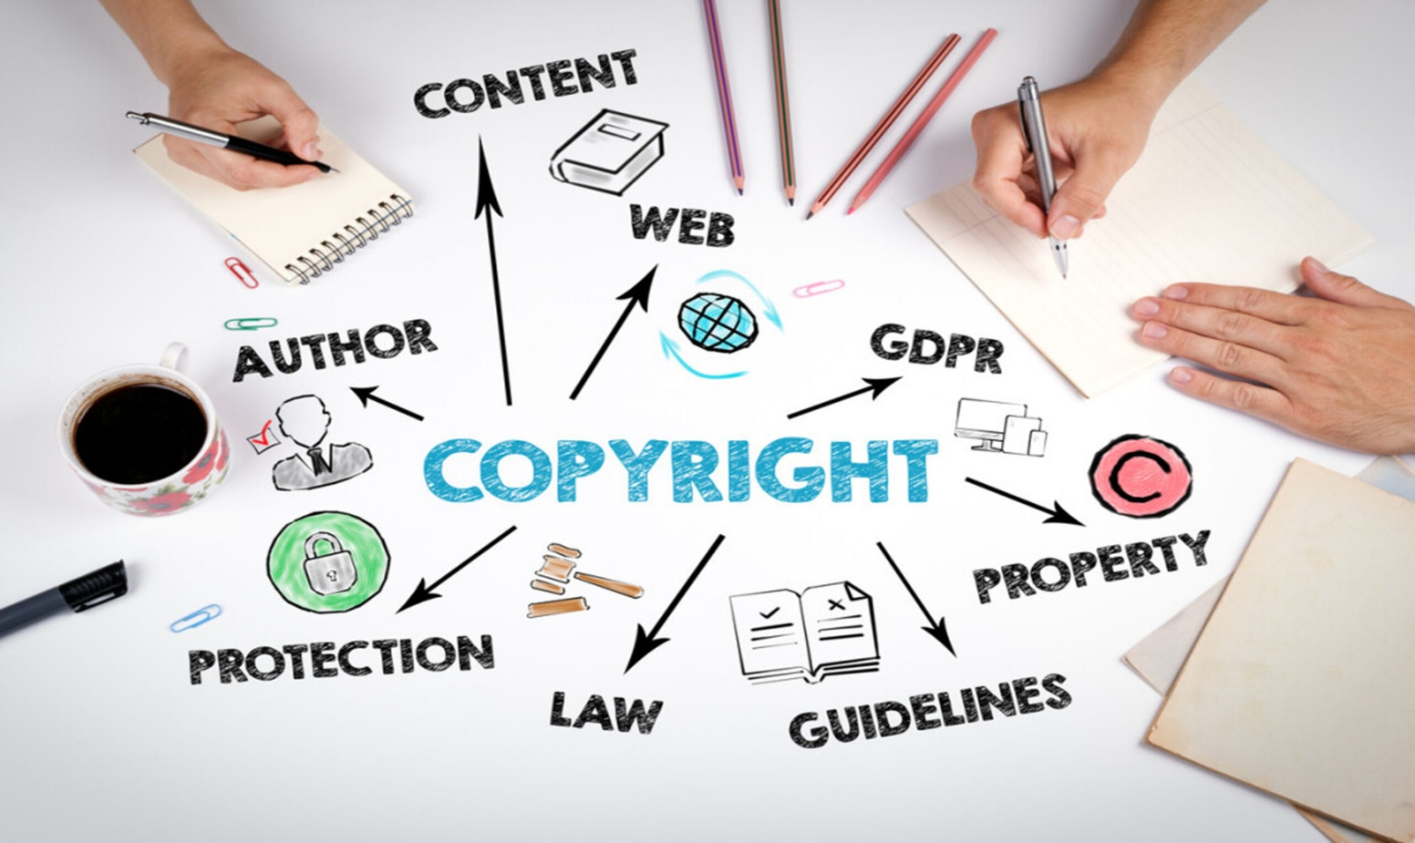
KHÁM PHÁ
1. Đặc điểm của thông tin số
c) Có tính bản quyền.
Thông tin số dễ dàng sao chép, chỉnh sửa chia sẻ nên dễ bị vi phạm bản quyền.

Slide 8
KHÁM PHÁ
1. Đặc điểm của thông tin số
d) Có thể dễ dàng sao chép, khó thu hồi triệt để.
Việc sao lưu có thể được thực hiện tự động bởi tính năng đồng bộ dữ liệu giữa các thiết bị, dịch vụ. Vì vậy, thông tin đưa lên mạng rất khó thu hồi triệt để.

Slide 9
KHÁM PHÁ
1. Đặc điểm của thông tin số
e) Có độ tin cậy khác nhau.
Thông tin chân thực ban đầu có thể bị làm sai lệch rồi tiếp tục phát tán vì động cơ, lợi ích riêng. Vì vậy, thông tin trên Internet có độ tin cậy rất khác nhau.

Slide 10
KHÁM PHÁ
1. Đặc điểm của thông tin số
g) Được thu thập, lưu trữ, chia sẽ nhanh và nhiều.
Thông tin số được thu thập, chia sẻ ngày càng nhanh và nhiều, được lưu trữ với dung lượng khổng lồ bởi nhiều tổ chức, cá nhân. Khi được quan tâm, bài viết được lan truyền rộng rãi, nhanh chóng đến người dùng mạng trên khắp thế giới trong thời gian rất ngắn.

Slide 11
KHÁM PHÁ
1. Đặc điểm của thông tin số
1. Hãy trao đổi với bạn và giải thích lí do thông tin trên Internet có những đặc điểm sau đây:
a) Nguồn thông tin khổng lồ, đa dạng, phong phú.
b) Thường xuyên được cập nhật.
c) Trao đổi dễ dàng, lan truyền nhanh chóng, khó thu hồi triệt để.
d) Có thể tìm kiếm dễ dàng, nhanh chóng.
e) Có nguồn thông tin đáng tin cậy nhưng cũng có nguồn thông tin không thực sự đáng tin cậy.

Slide 12
KHÁM PHÁ
1. Đặc điểm của thông tin số
2. Đặc điểm nào sau đây không thuộc về thông tin số?
a) Nhiều người có thể truy cập đồng thời.
b) Chỉ cho phép một người sử dụng tại một thời điểm.
c) Có công cụ hỗ trợ tìm kiếm, xử lí, chuyển đổi hiệu quả.
d) Có thể truy cập từ xa.

Slide 13
KHÁM PHÁ
1. Đặc điểm của thông tin số
Đặc điểm của thông tin số: đa dạng, được thu thập ngày càng nhanh và nhiều; được lưu trữ với dung lượng khổng lồ bởi nhiều tổ chức và cá nhân; có tính bản quyền; có độ tin cậy rất khác nhau; có các công cụ tìm kiếm, chuyển đổi, truyền và xử lí hiệu quả.

Slide 14
KHÁM PHÁ
2. Khai thác nguồn thông tin tin cậy
1. Có thể nhận biết độ tin cậy của thông tin qua những yếu tố nào?
2. Hãy nêu cách nhận biết về độ tin cậy của thông tin qua: tác giả, tính cập nhật, trích dẫn, mục đích của bài viết, nguồn thông tin.

Slide 15
KHÁM PHÁ
2. Khai thác nguồn thông tin tin cậy
1. Thông tin trong những trường hợp nào sau đây là đáng tin cậy?
a) Thông tin trên website có tên miền là .gov.
b) Bài viết của một cá nhân đăng tải trên mạng xã hội với mục đích bôi nhọ người khác.
c) Bài viết hướng dẫn phòng tránh dịch bệnh trên trang web của cơ quan y tế.
d) Bài viết trên tài khoản mạng xã hội của một nhà báo có uy tín và có trích dẫn nguồn thông tin từ trang web của Chính phủ.

Slide 16
KHÁM PHÁ
2. Khai thác nguồn thông tin tin cậy
2. Có ý kiến cho rằng việc biết lựa chọn nguồn thông tin đáng tin cậy là rất quan trọng. Em có đồng ý với ý kiến này không? Tại sao? Nêu ví dụ minh hoạ.
Việc xác định được độ tin cậy giúp em lựa chọn được thông tin đúng, tránh sử dụng những thông tin sai lệch, từ đó có thể ra được quyết định phù hợp. Vì vậy, biết khai thác nguồn thông tin tin cậy là yếu tố rất quan trọng, đặc biệt là trong thời đại thông tin số hiện nay.
VD: Thông tin thời sự.

Slide 17
KHÁM PHÁ
2. Khai thác nguồn thông tin tin cậy
• Một số yếu tố giúp nhận biết độ tin cậy của thông tin gồm: tác giả, nguồn thông tin, mục đích, tính cập nhật của bài viết, trích dẫn nguồn thông tin trong bài viết.
• Xác định, khai thác nguồn thông tin đáng tin cậy giúp ta có được thông tin đúng, từ đó có quyết định phù hợp.

Slide 18
BÀI 1: LỊCH SỬ PHÁT TRIỂN MÁY TÍNH
LUYỆN TẬP
1. Em hãy nêu các đặc điểm của thông tin số?
2. Em hãy nêu tầm quan trọng của việc biết khai thác nguồn thông tin đáng tin cậy; nêu ví dụ minh hoạ.

